Slide 1
OpenCV入门
牛刀小试——让图像到碗里来
讲师：李立宗

Slide 2
本章目标
掌握如何读取图像
掌握如何显示图像
掌握保存图像的方法
edu.csdn.net

Slide 3

本节目标
了解imread函数的使用方法
掌握imread函数的参数
edu.csdn.net

Slide 4
读取图像
i= cv2.imread(文件名[,显示控制参数])
文件名
参数
完整文件名
cv.IMREAD_UNCHANGED
cv.IMREAD_GRAYSCALE
cv.IMREAD_COLOR
edu.csdn.net

Slide 5
读取图像
i= cv2.imread(文件名[,显示控制参数])
范例
img=cv2.imread(“d:\\image.jpg”)
edu.csdn.net

Slide 6
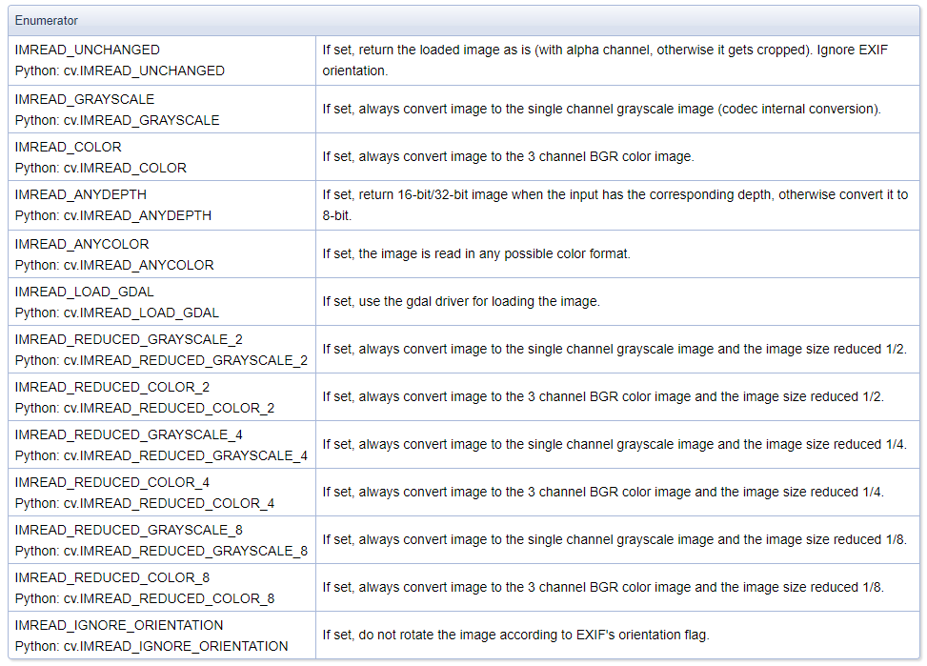
读取图像
edu.csdn.net

Slide 7
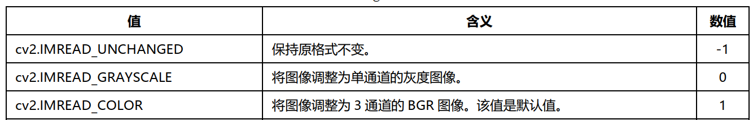
读取图像
edu.csdn.net

Slide 8
读取图像
imread函数作用：
读取图像
改变图像格式
edu.csdn.net

Slide 9

读取图像
案例：读取一个文件到计算机内。
CODE
import cv2
lena=cv2.imread("lena.bmp")
print(lena)
edu.csdn.net

Slide 10
读取图像
常见错误：
error: (-215:Assertion failed) size.width>0 && size.height>0 in function 'cv::imshow'
edu.csdn.net

Slide 11
读取图像
图像名
——绝对路径
——相对路径
edu.csdn.net

Slide 12
读取图像
图像名
——绝对路径
——相对路径
书写完整的路径名
L:\BYC\pythonOpencv\CSDN\image\lena.jpg
edu.csdn.net

Slide 13
读取图像
图像名
——绝对路径
——相对路径
只写文件名，访问“工作路径+文件名”
工作路径：e:\lesson
文件名： lena.jpg
实际访问：e:\lesson\lena.jpg
工作路径：e:\lesson
文件名： image\lena.jpg
实际访问：e:\lesson\image\lena.jpg
edu.csdn.net

Slide 14
总结
imread函数的作用
imread函数的使用

